Slide 1
Förderrichtlinie „Selbstbestimmt Leben im Alter - SeLA München, 24. Februar 2015 Nürnberg, 25. Februar 2015
Ministerialrätin Maria Weigand Leiterin des Referats Seniorenpolitik, Seniorenarbeit

Slide 2
2175.4-A
Richtlinie für die Förderung neuer Konzepte
für ein selbstbestimmtes Leben im Alter
(Förderrichtlinie Selbstbestimmt Leben
im Alter – SeLA)
Bekanntmachung des Bayerischen Staatsministeriums
für Arbeit und Soziales, Familie und Integration
vom 29. Dezember 2014 Az.: III2/6573.01-1/2
(AllMBl S. 54)
Notes:
Richtlinien und Eckpunkte in ihren Unterlagen
Alles zusammengefasst bis auf SG

Slide 3
Förderrichtlinie Selbstbestimmt Leben im Alter – SeLA
Zusammenfassung und innovative Weiterentwicklung aller erfolgreichen seniorenpolitischen Förderprogramme im StMAS
Eckpunkte zu den einzelnen Konzepten unter:
http://www.stmas.bayern.de/senioren/wohnen/index.php
(Ausnahme: Einzelfallförderung der Seniorengenossenschaften)
Notes:
Richtlinien und Eckpunkte in ihren Unterlagen
Alles zusammengefasst bis auf SG

Slide 4
“Bürgerschaftlich engagierte Nachbarschaftshilfen”
Inhalt bzw. Zielsetzung:
Ausbau eines flächendeckenden Netzes von Nachbarschaftshilfen zur Organisation von Alltagsunterstützung und sozialen Kontakten über bürgerschaftlich Engagierte
Herausgabe eines “Eckpunktepapiers”
Netzwerktreffen über Koordinationsstelle Wohnen im Alter
Rund 800 Bürgerschaftlich engagierte Nachbarschaftshilfen vorhanden.
Förderprogramm SeLA – Selbstbestimmt Leben im Alter
4
Notes:
Ein Ansatz sind z.B. bürgerschaftlich engagierte Nachbarschaftshilfen. Wir fördern sie mit einer Anschubfinanzierung von 10 000 € . Innerhalb von zwei Jahren sind so 59 neue Initiativen entstanden.
Es finden regelmäßige Netzwerktreffen statt, in denen sich die Akteure austauschen können.

Slide 5
“Betreutes Wohnen zu Hause”
Inhalt bzw. Zielsetzung:
Mit Hilfe einer Koordinierungsstelle (“case manager”) wird ehrenamtliche und berufliche Hilfe individuell und bedarfsgerecht koordiniert.
bayernweit rund 80 Projekte existent
Herausgabe eines Leitfadens
Netzwerktreffen über Koordinationsstelle Wohnen im Alter
Förderprogramm SeLA – Selbstbestimmt Leben im Alter
5
Notes:
Oder Betreutes Wohnen zu Hause. Hier steht der wöchentliche Hausbesuch durch geschulte Ehrenamtliche im Mittelpunkt, die regelmäßig „nach dem Rechten“ schauen. Auch hier gibt’s einen Leitfaden, regelmäßige Netzwerktreffen aller Initiativen und eine Anschubfinanzierung von 35.000 € für die ersten 2 Jahre.
Die Förderung läuft allerdings Ende des Jahres aus. Derzeit wird eine neue Förderrichtlinie erarbeitet, in die alle Förderungen zusammengefasst werden.

Slide 6
“Quartierskonzepte” (mit besonderer Berücksichtigung älterer Menschen) Förderprogramm SeLA – Selbstbestimmt Leben im Alter
6
Notes:
Quartierskonzepte sind ein klassisches Beispiel für eine „Sorgende Gemeinschaft“
In einem Quartier, einem Stadtteil, einem Dorf werden verschiedenen Unterstützungsstrukturen aufgebaut, die es den älteren Menschen ermöglichen, in der vertrauten Umgebung zu bleiben.
Quartierskonzepte bestehen aus den drei Bausteinen , Wohnen und Wohnumfeld, wie Soziales mit z.B. sowie Unterstützung und Pflege . Hier sind die verschienen Elemente, zu einem Gesamtkonzept verschmolzen. Ich will dies an einem Beispiel verdeutlichen
Lt. Umfrage rund 70 vorhanden

Slide 7
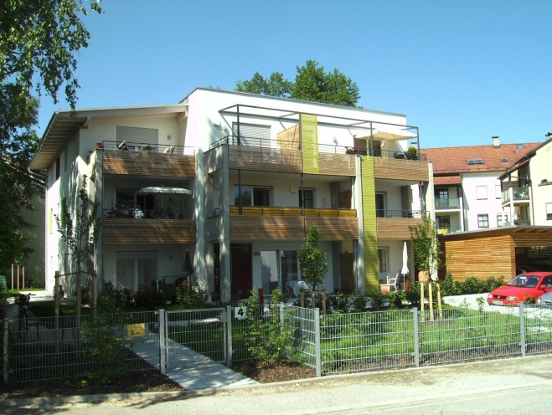
„Seniorenhausgemeinschaft”
Charakteristikum: Menschen leben in eigenen Wohnungen, verfügen über Gemeinschaftsräume
Wohnform für „fitte“ Seniorinnen und Senioren, die in guter Nachbarschaft zusammenleben möchten und nicht auf ihre eigene Häuslichkeit verzichten möchten
Ziel: Gemeinschaftsaktivitäten und Unterstützung im Bedarfsfall
Förderprogramm SeLA – Selbstbestimmt Leben im Alter
Haus Gloria, Rosenheim Haus ist barrierefrei mit 8 Wohnungen Hausnotruf, Gemeinschaftsraum, Garten Hauskonzept regelt Zusammenleben Rechtsform: GbR
Notes:
Lt. Umfrage rund 50 vorhanden

Slide 8
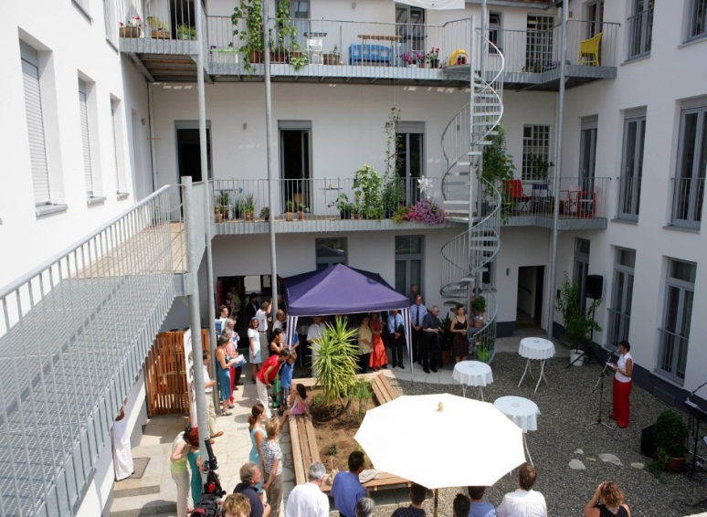
„Generationenübergreifende Wohnformen”
Ältere und jüngere Menschen wohnen in abgeschlossenen Wohnungen und unterstützen sich im Bedarfsfall
Verfügen in der Regel über Gemeinschaftsräume und Treffpunkte
Eher im städtischen Bereich
Förderprogramm SeLA – Selbstbestimmt Leben im Alter
Herausforderung:
Moderation ist sehr hilfreich, bei Wegfall ist ggf. das gesamte Wohnprojekt gefährdet
Villa Kunigunde bei Bamberg gesamt 9 Wohnungen Gästezimmer, Gemeinschaftsraum, Arztpraxis, Büros, Garten, Innenhof Gründung 2003:„WEGE Bamberg e.V.“ (Wohnen Eigenständig Gemeinschaftlich Engagiert)
Notes:
Lt. Umfrage rund 50 vorhanden

Slide 9
Sonstige innovative Konzepte
für ein selbstbestimmtes Leben im Alter
Unterschiedliche innovative Konzepte wie z.B.
Seniorenwohngemeinschaften (ohne PflegeWG)
Wohnraum für Hilfe
Taschengeldbörse
9
Notes:
Kommunen oder Kreise schaffen eine Plattform, bei der sich beide Seiten melden: Jugendliche zwischen 14 und 18 Jahren, die gerne für andere kleinere ungefährliche Arbeiten wie beispielsweise Einkaufsdienste oder Hilfe in Haus und Garten übernehmen würden, und ältere oder mobilitätseingeschränkte Menschen, die entsprechende Unterstützung suchen. Bezahlt werden sollen den Jugendlichen mindestens fünf Euro pro Stunde. Ihr Einsatz soll auf maximal zwei Stunden pro Tag bzw. zehn Stunden pro Woche begrenzt sein.

Slide 10
Förderrichtlinie Selbstbestimmt Leben im Alter - SeLA
Mit einer Anschubfinanzierung bis zu 10.000 € werden gefördert:
➢ Bürgerschaftlich engagierte Nachbarschaftshilfen
➢ Konzept: Betreutes Wohnen zu Hause
Mit einer Anschubfinanzierung bis zu 40.000 € werden gefördert:
➢ Quartierskonzepte
➢ Seniorenhausgemeinschaften
➢ generationenübergreifende Wohnformen und
➢ sonstige innovative ambulante Konzepte für ein selbstbestimmtes Leben im Alter
Für jede dieser Unterstützungs- und Wohnformen kann ein eigener Antrag gestellt werden.
Um eine Einbindung in die regionalen Strukturen sicher zu stellen, ist eine Befürwortung der örtlichen Kommune erforderlich.
Am Ende jeden Quartals werden die eingegangenen Anträge geprüft und im Rahmen der verfügbaren Haushaltsmittel bewilligt.
10
Notes:
Alle bewährten und in unserem Haus verbliebenen Förderungen wurden in eine Förderrichtlinie zusammengefasst.
Wesentliche Änderung: Betreutes Wohnen zu Hause.
Vollzugsbehörde ist das Zentrum Bayern Familie und Soziales
Anträge stehen auf unserer Homepage

Slide 11
Förderrichtlinie Selbstbestimmt Leben im Alter - SeLA
Bewilligungszeitraum einheitlich max. zwei Jahre Zuwendungsfähige Ausgaben sind max. sechs Monate vor Projektbeginn förderfähig.
Förderfähig sind wie bisher Personal- und Sachkosten für die Koordination und Organisation sowie die kontinuierliche fachliche Begleitung (z.B. Moderation) notwendige Ausgaben für Öffentlichkeitsarbeit notwendige Ausgaben für Ausstattung z.B. der Gemeinschaftsräume
Nicht förderfähig sind Investitionen (Baukosten) Miete oder Mietausfälle
11
Notes:
Die Förderung erfolgt max. über zwei Jahre.
Gefördert werden wie bisher Personal- und Sachkosten z.B.
Koordination, Organisation des Projektes oder die Moderation des Gemeinschaftslebens, Öffentlichkeitsarbeit oder Ausstattung des Gemeinschaftsraumes
Nicht gefördert werden Investitionskosten oder Miete.

Slide 12
Förderung außerhalb von SeLA: „Ambulant betreute Wohngemeinschaften”
Bayernweit 237 ambulant betreute Wohngemeinschaften
Versorgungsform auch für Menschen mit Demenzerkrankung bzw. für den ländlichen Bereich
Paradigmenwechsel: ältere Menschen sind Auftraggeber von trägergesteuertem zu nutzergesteuertem Versorgungsmodell
Wesentliche Kennzeichen:
Selbstbestimmung
Normalitätsprinzip
Gemeinwesenbezug
Versorgungssicherheit
Förderprogramm SeniWoF – Neues Seniorenwohnen Zuständig: StMGP

Slide 13
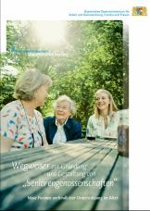
Förderung außerhalb von SeLA:
“Seniorengenossenschaften”
Inhalt bzw. Zielsetzung:
Hilfe auf Gegenseitigkeit in genossenschaftlicher Form
Die erbrachte Leistung kann auf Zeitkonten gutgeschrieben oder ausbezahlt werden.
Einzelfallförderung:
Anschubfinanzierung für einen Zeitraum von bis zu 3 Jahren
Förderhöhe bis zu 30.000 €
bislang 10 Projekte gefördert
Herausgabe eines Wegweisers
13
Notes:
Ganz aktuell sind die Seniorengenossenschaften. Im Gegensatz zu den Nachbarschaftshilfen basieren sie auf der Hilfe auf Gegenseitigkeit. Ich bringe mich ein z. B. mit Hausaufgabenbetreuung und lasse mir von meinem erwirtschafteten Guthaben den Rasen mähen. Man kann sich seine Einsätze auch auf Zeitkonten gutschreiben lassen und erst später einlösen.
Im Gegensatz zu Betreutes Wohnen zu Hause, wo es bereits rund 80 Initiativen in Bayern bestehen, gibt es die ersten 7 Seniorengenossenschaften. Hier gibt es eine Anschubfinanzierung von 30.000 € und ganz aktuell einen Wegweiser wie man so eine SG aufbaut. Er steht zum runterladen auf unserer Homepage. In Papierform war er in wenigen Tagen vergriffen.

Slide 14
Vielen Dank für Ihre Aufmerksamkeit!!!
Ministerialrätin Maria Weigand
Maria.Weigand@stmas.bayern.de
Tel. 089/1261-1209
14

